Slide 1
大手町・丸の内・有楽町（OMY）データライブラリ 利用の手引き
2021年度策定
Ver1.0: 2022年3月31日

Slide 2
データ利用編
  1.1. はじめに
  1.2. データ利用のルール
  1.3. 利用方法
データ登録編
  2.1. はじめに
  2.2. データ登録のルール
  2.3. 登録方法

Slide 3
1. データ利用編
1.1. はじめに
1.2. データ利用のルール
1.3. 利用方法

Slide 4
1. データ利用編
1.1. はじめに
1.1.1. 目的
1.1.2. 留意事項
1.1.3. 問い合わせ先

Slide 5
1.1. はじめに
1.1.1. 目的
データライブラリは、大手町・丸の内・有楽町エリアにおける各事業者が公開可能なデータのアクセス情報を取り纏めた情報ポータルサイトです。
「1. データ利用編」は、データライブラリのデータを使ったアプリケーション開発をする方や
エリアマネジメントに携わる方・学術研究をされる方など、広く個人・法人の皆様向けの
説明です。
この活動を通してデータの利活用を促進し、エリアの課題解決や新たな価値を生み出すサービス創出に役立てていただくことを目指しています。

Slide 6
1.1. はじめに
1.1.2. 留意事項
データライブラリをご利用される前にご一読いただき、不明点が要望などあれば、
メールにてお問合せください。
本サービスは事前の予告なしに内容を変更、削除又は停止を伴う機能拡張等を実施することがあります。あらかじめ御了承ください。
登録しているデータについては、多くを登録する観点から、機械判読が難しいデータ形式のデータや、十分にクレンジングされていないデータについても登録しておりますが、ご理解をいただけますと幸いです。

Slide 7
1.1. はじめに
1.1.3. 問い合わせ先
各種申請やデータライブラリについての使い方のお問い合わせは以下のメールアドレスまでお願いします。
omy_smartcity@mec.co.jp
  件名：以下の問合せ種別をご記入ください。
  【データライブラリ】【データ利用】 【データ登録】 【意見・要望】 【不具合】
  【その他】
  →例）【データライブラリ】データのダウンロード方法がわからない
  本文：以下の情報をご記入ください。
      氏名
      会社名
      電話番号
      お問合せ内容
なお、掲載データの内容についての質問は、各登録者までお問い合わせください。

Slide 8
1. データ利用編
1.2. データ利用のルール
1.2.1. 利用データの方針
1.2.2. アカウントの登録
1.2.3. 利用規約

Slide 9
1.2. 利用にあたってのご依頼
1.2.1. 利用データの方針
掲載データには、広く公開される[オープンデータ]と、一部の限られたユーザーのみ
利用可能な[クローズドデータ]の2種類があります。
ユーザーには、アカウント登録をしていない[一般ユーザー]と、アカウント登録済みの
[登録ユーザー]の2種類があります。
  [一般ユーザー]ができること
    [オープンデータ]のダウンロードが可能です。
    [クローズドデータ]はメタデータが記載された「クローズドデータ一覧」のみ参照できますが、ダウンロードはできません。
  [登録ユーザー]ができること
    [オープンデータ]のダウンロードが可能です。
    [クローズドデータ]のダウンロードが可能です。ただし、データセットごとに
    [様式1-2_クローズドデータ利用申請書]をご提出いただく必要があります。
図1: ユーザー種別とデータ公開範囲
 | オープンデータ |  | クローズドデータ(メタデータ公開) |  | クローズドデータ(メタデータ非公開)
 | メタデータの閲覧 | データの閲覧/DL | メタデータの閲覧 | データの閲覧/DL | メタデータの閲覧 | データの閲覧/DL
一般 ユーザー | ● | ● | 〇 「クローズドデータ一覧」(p.14)は 参照可能 | ✕ アカウント登録後、データセット ごとに申請 | ✕ | ✕
登録 ユーザー | ● | ● | 〇 「クローズドデータ一覧」(p.14)は 参照可能 | 〇 データセット ごとに申請 | 〇 「格納データ一覧 (非公開メタデータ含む)」は参照可能 | 〇 データセット ごとに申請

Slide 10
1.2. 利用にあたってのご依頼
1.2.3. 利用規約
データライブラリ利用にあたっては、「利用規約」を遵守して頂くようお願いいたします。
規約の内容はデータライブラリトップページにある「利用規約」ページをご覧ください。
本サイトの運営にあたっては、運営者を変更する場合があります。この場合には、アカウントに関する情報について、新たな運営者に自動承継します。あらかじめご了承ください。

Slide 11
1. データ利用編
1.3. 利用方法
1.3.1. 利用フロー
1.3.2. 「クローズドデータ一覧」の参照
1.3.3. データセット検索・ダウンロード
1.3.4. アカウント登録
1.3.5. クローズドデータの利用申請
1.3.6. メタデータ取得（API活用）

Slide 12

1.3. 利用方法
1.3.1. 利用フロー
＜オープンデータの利用＞
①オープンデータのダウンロード：
データライブラリにアクセスし（ログイン不要）、オープンデータの参照・ダウンロードを行う。
＜クローズドデータの利用＞
②アカウント登録：
[様式1-1_アカウント登録申請書 兼 利用規約同意書] を提出
③ログイン：
アカウント登録により発行された「ユーザー名」、「パスワード」でデータライブラリにログイン。
④[クローズドデータ]のダウンロード：
データセットごとに[様式1-2_クローズドデータ利用申請書]を提出・承認後、当協議会
よりデータもしくはアクセス情報を受領する。
図2: 利用フロー(データ利用)
①
オープン
データのDL
[オープンデータ]
一般ユーザー
(アカウント登録・ログイン不要)
API仕様書
データ
②
アカウント
登録
④
クローズド
データのDL
③
ログイン
[クローズドデータ]
登録ユーザー
API仕様書
データ

Slide 13
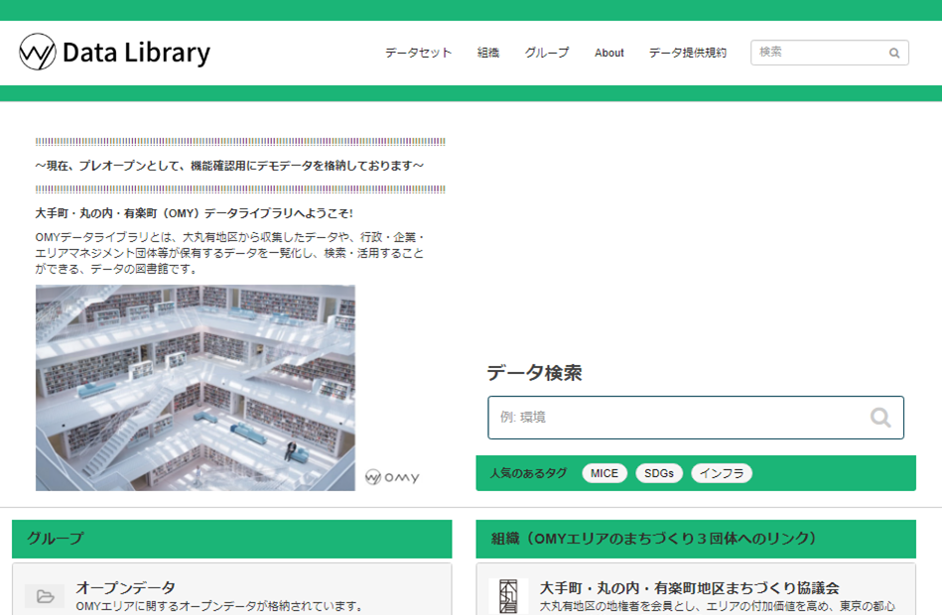
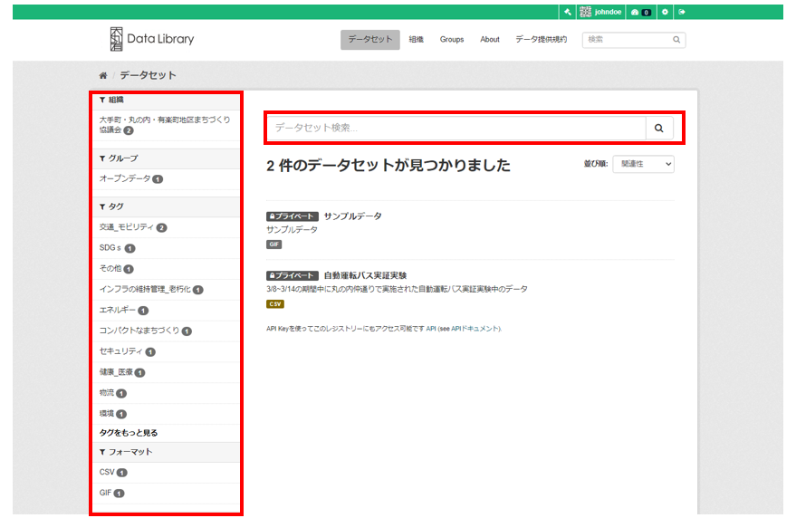
1.3. 利用方法
1.3.3. データセット検索・ダウンロード
データセット検索
画面右上の検索BOXあるいはデータ一覧画面などで目的のデータを探します。
画面左のフィルター機能を使用してデータセットを絞り込むこともできます。
図3-2: データライブラリ画面

Slide 14
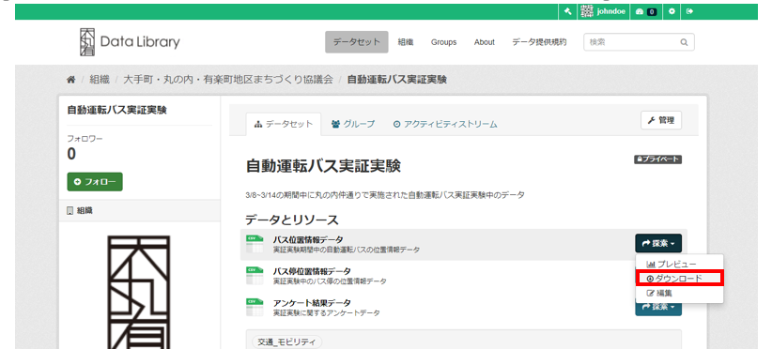
1.3. 利用方法
1.3.4. データセット検索・ダウンロード
データセットダウンロード
目的のデータが見つかったら、データセット表示画面にあるデータごとのダウンロードボタンを
クリックします。
図3-3: データライブラリ画面

Slide 15
1.3. 利用方法
1.3.2. 「クローズドデータ一覧」の参照
[クローズドデータ]のメタデータは「クローズドデータ一覧」として公開しております。
「クローズドデータ一覧」には、データ提供者からメタデータの公開許可を得たものだけが掲載されています。データによっては、メタデータの公開範囲を[登録ユーザー]のみに制限しているものもあります。

Slide 16
1.3. 利用方法
1.3.5. アカウント登録
アカウント登録は、[一般ユーザー]が[クローズドデータ]をダウンロードをするために必要な手続きです。
申請手順
  「利用規約」をご確認ください。
  「様式1-1_アカウント登録申請書 兼 利用規約同意書」を作成し、メールにて
  送付ください。
  あて先：omy_smartcity@mec.co.jp
  当協議会にて申請内容を確認後、ログインアカウント（「ユーザー名」、「パスワード」）を発行し、メールで通知いたします（申請から1週間目処）。
アカウントが発行され【登録ユーザー】となったうえで、「クローズドデータ利用申請」をすることで、クローズドデータの利用をすることができます。

Slide 17
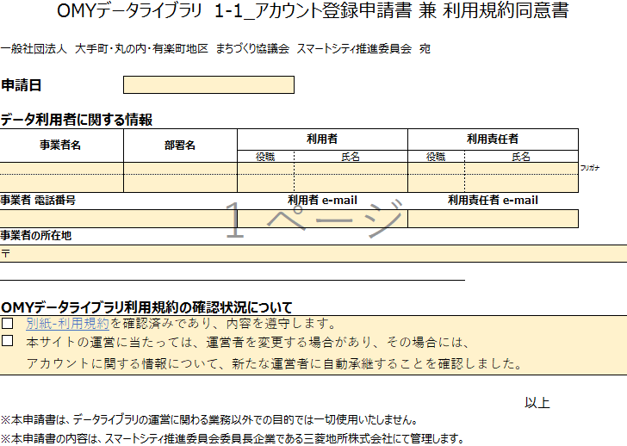
1.3. 利用方法
1.3.5. アカウント登録
図4: 様式1-1_アカウント登録申請書 兼 利用規約同意書

Slide 18
1.3. 利用方法
1.3.6. クローズドデータの利用申請
クローズドデータの利用申請は、[登録ユーザー]が特定の[クローズドデータ]をダウンロードするために必要な手続きです。
  [クローズドデータ]の利用は許可制のため、利用したいデータがある場合はデータセットごとに申請が必要です
申請手順
  [様式1-2_クローズドデータ利用申請書]を作成し、メールにて送付ください。
  あて先：omy_smartcity@mec.co.jp
  当協議会にて申請内容を確認後、データ登録者に当該申請者にアクセス情報を開示して良いか確認を行います。
  データ登録者から開示承認を得た場合、当協議会は当該申請者のアカウントの
  参照権限を変更してメールで通知します。
  データ登録者から開示承認を得られなかった場合、申請棄却の旨をメールで通知します。
承諾通知後、当協議会よりデータもしくはアクセス情報を通知します。

Slide 19
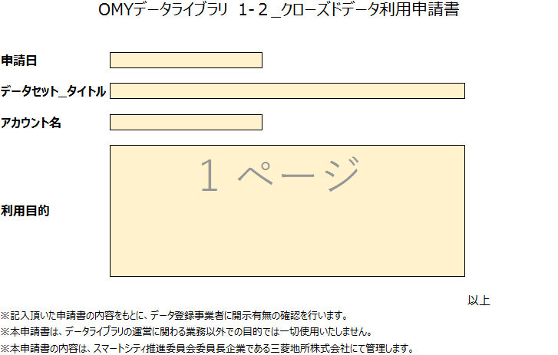
1.3. 利用方法
1.3.6. クローズドデータの利用申請
図5: 様式1-2_クローズドデータ利用申請書

Slide 20
1.3. 利用方法
1.3.7. メタデータ取得（API活用）
メタデータ取得（API利用）
データライブラリでは、組織、グループ、データセット、リソース、タグの各メタデータ取得用のAPIを提供しています。
  APIを利用することで、JSON形式でのメタデータが取得できます
  ただし、[クローズドデータ]は「クローズドデータ利用申請」により利用許可を得た
  [登録ユーザー]のみ取得可能です(ユーザー名を引数に指定)。
  利用にあたっての詳細情報は「ckan APIの使い方」(データライブラリに格納)を
  ご参照ください。

Slide 21
目次
データ利用編
  1.1. はじめに
  1.2. 利用にあたってのご依頼
  1.3. 利用方法
  1.4. アクセス情報
データ登録編
  2.1. はじめに
  2.2. 登録にあたってのご依頼
  2.3. 登録方法

Slide 22
2. データ登録編
2.1. はじめに
2.1.1 想定読者・留意事項

Slide 23
2.1. はじめに
2.1.1. 想定読者・注意事項
「2. データ登録編」は、デイタライブラリにデータを掲載いただく方（事業者様等）向けの説明です。
登録手順や注意事項などを明記しており、登録にあたって必要な情報を纏めています。
データライブラリを通してデータの利活用を促進し、エリアを盛り上げる更なるサービスの創出を図っていくため、積極的なデータ登録をお願いします。
データの登録をしていただく方は本誌をご一読いただき、不明点や要望等あればメールにてお問い合わせください。
本サービスは事前の予告なしに内容を変更、削除又は停止を伴う機能拡張等を実施することがあります。あらかじめ御了承ください。

Slide 24
2. データ登録編
2.2. データ登録のルール
2.2.1 登録データの方針
2.2.2. アカウント登録
2.2.3 利用規約

Slide 25
2.2. 登録にあたってのご依頼
2.2.1. 登録データの方針
登録データは[オープンデータ]と[クローズドデータ]の2種類に分かれます
原則は[オープンデータ]として登録いただき、有償での提供や特定の事業者に限り公開したいといった場合に[クローズドデータ]として登録してください。
  さらに、[クローズドデータ]はメタデータの公開範囲を設定できます（一般公開 or [登録ユーザー]に限り公開）。データの利活用を促進するために、特段の事情がない限り一般公開を推奨します。
データを登録するためには、あらかじめ「データ登録事業者」の登録が必要です。また、データ登録はデータセットごとに「データ登録申請」をして頂く必要があります。
図1: ユーザー種別とデータ公開範囲(再掲)
 | オープンデータ |  | クローズドデータ(メタデータ公開) |  | クローズドデータ(メタデータ非公開)
 | メタデータの閲覧 | データの閲覧/DL | メタデータの閲覧 | データの閲覧/DL | メタデータの閲覧 | データの閲覧/DL
一般 ユーザー | ● | ● | 〇 「クローズドデータ一覧」(p.14)は 参照可能 | ✕ アカウント登録後、データセット ごとに申請 | ✕ | ✕
登録 ユーザー | ● | ● | 〇 「クローズドデータ一覧」(p.14)は 参照可能 | 〇 データセット ごとに申請 | 〇 「格納データ一覧 (非公開メタデータ含む)」は参照可能 | 〇 データセット ごとに申請

Slide 26
2.2. 登録にあたってのご依頼
2.2.1. 登録データの方針
データの登録手段は3つあります。
  A. データライブラリの環境(ストレージ)に格納する場合【ファイル形式】
    ファイル形式でのデータ提供の場合には、「A」を推奨しております。
    データ登録申請書と合わせて、格納データも提出することで、当協議会が代行してデータライブラリへのアップロードを行います。
    格納可能なデータサイズには上限があり、1ファイル512MB未満となっています。
  B. データ提供元の環境(ストレージ)に格納する場合【ファイル形式】
    データ登録申請書と合わせて、アクセス情報(フォーマット不問)を提供いただくことで、当協議会が代行してデータライブラリへの掲載を行います。
  C. データ提供元のデータベースに格納する場合【データフォーマット形式】
    データ登録申請書と合わせて、API仕様書(フォーマット不問)を提供いただくことで、当協議会が代行してデータライブラリへの掲載を行います。
    リアルタイムデータの提供については、現時点では「C」のみの対応になります。

Slide 27
2.2. 登録にあたってのご依頼
2.2.2. アカウント登録
データ登録をするためには、データ登録事業者として事前登録をいただく必要があります。
[様式2-1_データ登録事業者申請書 兼 利用規約同意書]の提出をしていただき、
当協議会が承認することで登録ができます。
本手続きは、[様式1-1_アカウント登録申請書 兼 利用規約同意書]による[登録ユーザー]のための申請とは別のものです。

Slide 28
2.2. 登録にあたってのご依頼
2.2.2. 利用規約
データライブラリ利用にあたっては、「利用規約」を遵守して頂くようお願いいたします。
内容は本サイトにあります「利用規約」ページをご覧ください。
本サイトの運営にあたっては、運営者を変更する場合があります。この場合には、登録されているデータ・情報について、運営者に自動承継します。あらかじめご了承ください。

Slide 29
2. データ登録編
2.3. 登録方法
2.3.1 登録フロー
2.3.2 データ登録事業者申請
2.3.3. データ登録申請

Slide 30
2.3. 登録方法
2.3.1. 登録フロー
事業者登録：
[様式2-1_データ登録事業者申請書 兼 利用規約同意書]を提出し、事業者登録を行います。
データ登録申請：
データ登録事業者として登録をしたうえで、個別のデータ登録はデータセットごとに
「2-2_データ登録申請書」を提出いただきます。
その後、当協議会が申請内容を確認し、問題がなければ登録作業を行います。
データ提供確認：
[クローズドデータ]についてデータ利用者から申請があった場合には、当協議会から
データ提供の是非をお伺いします。
図6: 利用フロー(データ登録)
公開可能なデータを持つ事業者様
「データ登録
事業者」
③データ提供確認
③データ提供確認
データ利用者
①事業者登録
クローズドデータ
利用申請
②データ登録申請
・一般ユーザー
・登録ユーザー

Slide 31
2.3. 登録方法
2.3.2. データ登録事業者申請
データ登録事業者の登録
データ登録時に必須な手続きです（初回のみ）
申請手順
  「利用規約」をご確認ください。
  「様式1-2_データ登録事業者申請書 兼 利用規約同意書」を作成し、メールにて送付ください。
  あて先：omy_smartcity@mec.co.jp
  当協議会にて申請内容を確認後、
    所属される組織として初めて登録する場合には、「組織ID」の発行および個人アカウントの発行を行い申請者にメールで通知します。
    所属される組織として2回目以降の登録の場合には、「組織ID」に紐づく個人アカウントを発行し、メールで通知します。

Slide 32
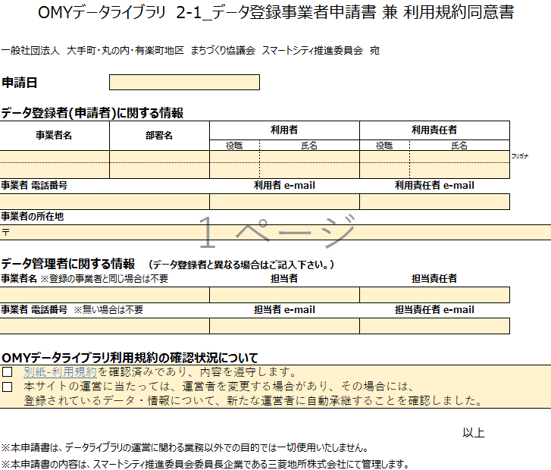
2.3. 登録方法
2.3.2. データ登録事業者申請
図7: 様式2-1_データ登録事業者申請書 兼 利用規約同意書

Slide 33
2.3. 登録方法
2.3.3. データ登録申請
データ登録申請
データ登録時に、データセットごとに必要な手続きです。
申請手順
  [様式2-2_データ登録申請書]を作成し、データ登録の方法(A～C)に合わせたファイルを添付しメールにて当協議会に送付ください。
  あて先：omy_smartcity@mec.co.jp
    A. データライブラリの環境に格納する場合、格納データを添付ください。
    B. データ提供元の環境に格納する場合、アクセス情報(配置URL)を添付ください(フォーマット不問)。
    C. データ提供元の環境に格納する場合、API仕様書を添付ください
    （フォーマット不問）。
  当協議会にて申請内容を確認後、メールに添付されたファイルを管理者が代行してデータライブラリにアップロード・掲載します。

Slide 34
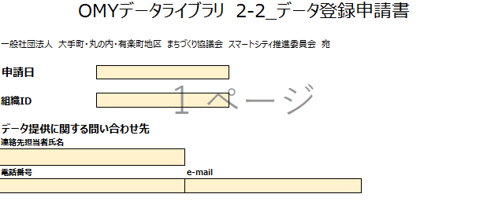
2.3. 登録方法
2.3.3. データ登録申請
図8-1: 様式2-2_データ登録申請書

Slide 35
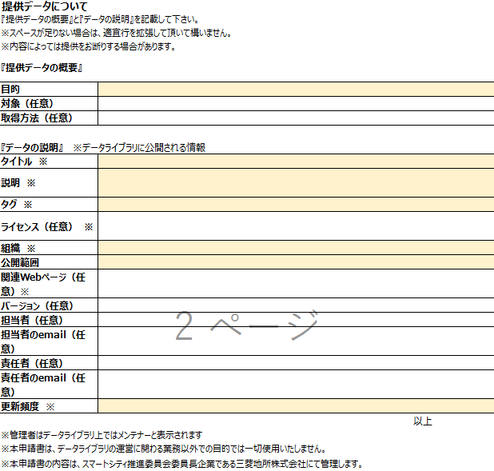
図8-2: 様式2-2_データ登録申請書

Slide 36
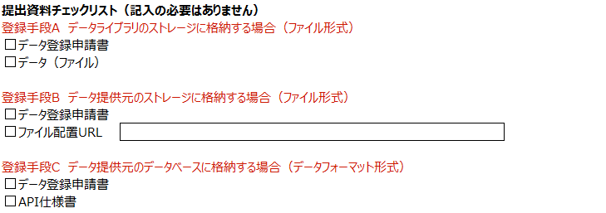
図8-3: 様式2-2_データ登録申請書

Slide 37
2.3. 登録方法
2.3.3. データ登録申請
データ登録申請
申請いただく際に必要な情報は以下のとおりです。
図9-1: 項目
項目 | 説明
1. タイトル | トップページや検索結果一覧に表示される文字列です。データセットの内容を表す、分かりやすい文字列を設定してください。
2. 説明 | データセットの説明です。データ取得の期間をはじめ、なるべく詳細を記載してください。200文字程度を上限に記載をお願いします。
3. タグ | キーワード検索や、表示の分類に利用します。複数登録が可能です。以下の項目を参考に入力してください。 〔交通-モビリティ/人流/環境/MICE/SDGs/インフラ/エネルギー/健康-医療/地域の声-意見/災害/物流〕
4. ライセンス（任意） | 登録データの著作権を示します。
5. 組織 | 登録事業者の組織を選択してください。
6. データセットの公開範囲 | 一般に公開する場合は、「全体公開」を入力してください。利用者からの申請ごとに公開可否を判断したい場合には「限定公開/メタデータ公開」・「限定公開/メタデータ非公開」を入力してください。
7. 関連webページ（任意） | 登録するデータセットに関連するwebページがある場合はURLを入力してください。
8. バージョン（任意） | バージョン管理する場合は、バージョン番号を入力してください。
9. 担当者/担当者のemail・電話番号 （任意） | 当協議会から連絡をする際に活用させていただきます。
10. 責任者/責任者のemail（任意） | 当協議会から連絡をする際に活用させていただきます。
11. 更新頻度（任意） | 以下の項目を参考に入力してください。 〔毎週、隔週、１か月、１年、１月１日（更新日が決まっている場合）、不定期、更新しない〕

Slide 38
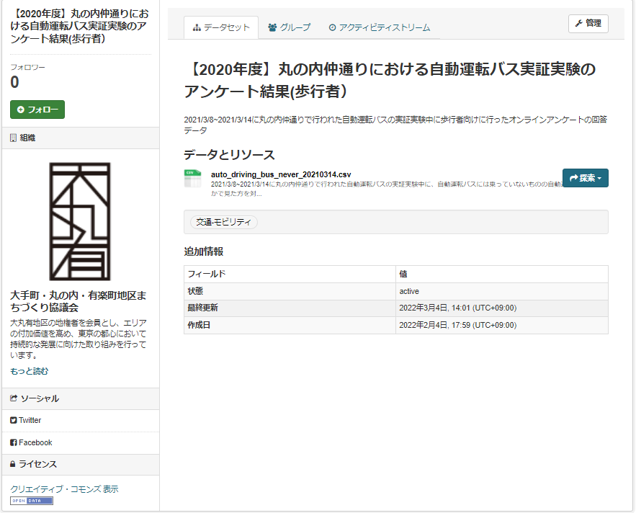
2.3. 登録方法
2.3.3. データ登録申請
データ登録申請
申請いただいた情報は以下のように公開されます。
図9-2: メタデータの概要
項目 | 表示箇所
1. タイトル
2. 説明
3. タグ
4. ライセンス（任意）
5. 組織
6. データセットの公開範囲
7. 関連webページ（任意）
8. バージョン（任意）
9. 担当者/担当者のemail・電話番号 （任意）
10. 責任者/責任者のemail（任意）
11. 更新頻度（任意）

